Slide 1
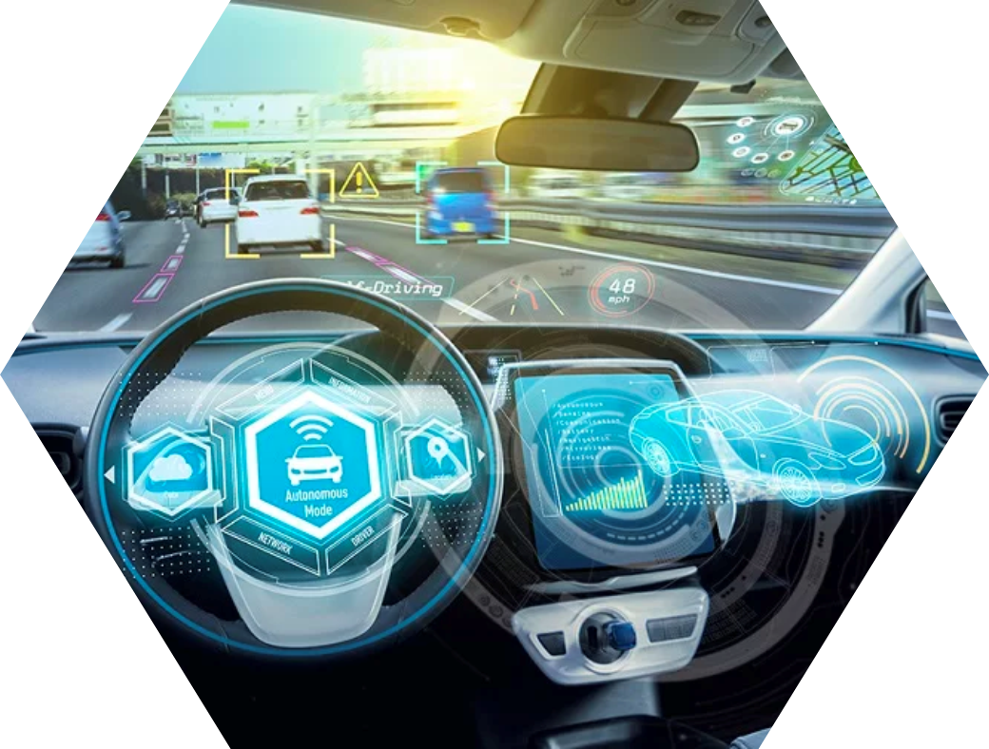
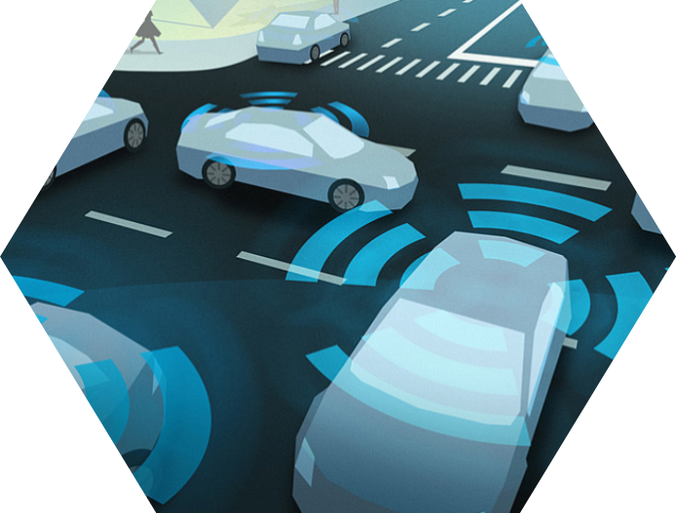
Использование модели 3D-окружения для моделирования распространения сигналов подключенного беспилотного транспорта
Ассистент Департамента компьютерной инженерии Степанянц Виталий Гургенович
Студент Рахимуллина Валерия Евгеньевна

Slide 2
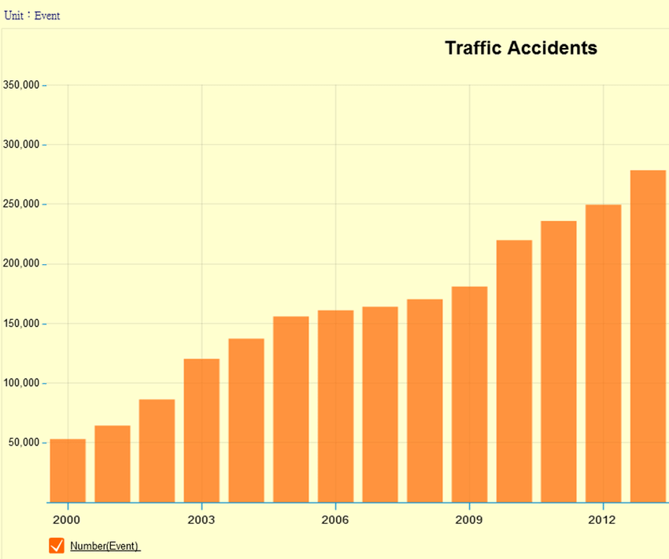
Проблема
МИЭМ НИУ ВШЭ
Статистика транспортных происшествий в мире
2

Slide 3
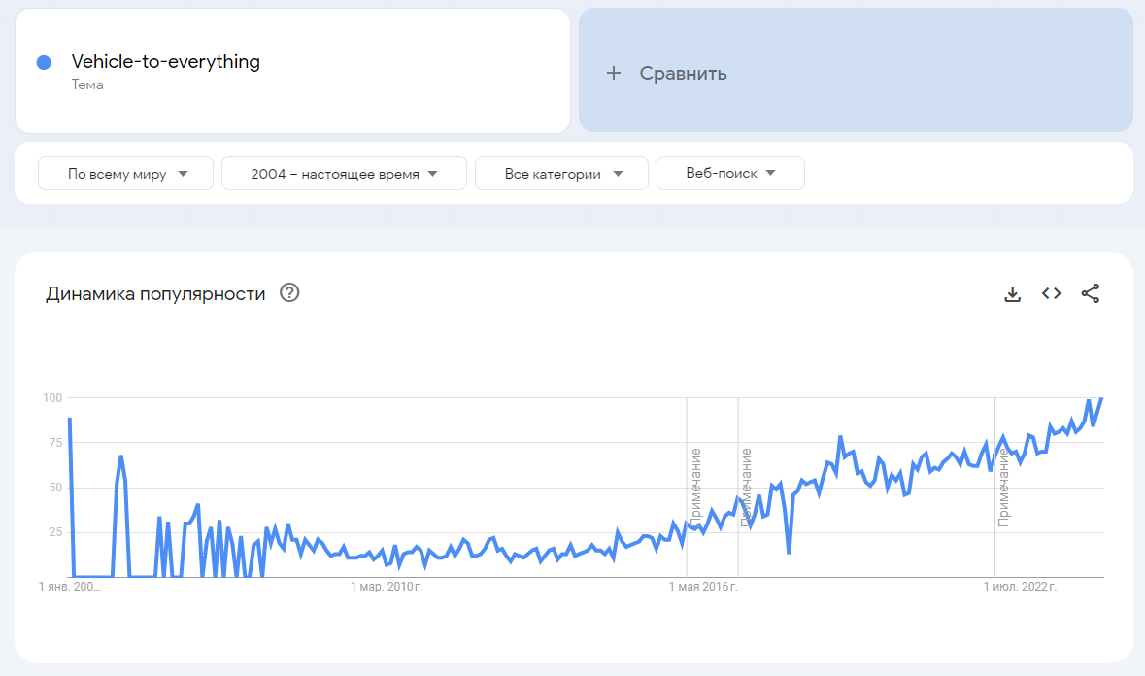
Актуальность
МИЭМ НИУ ВШЭ
Статистика запросов по взаимодействию транспорта с окружающей средой
3

Slide 6
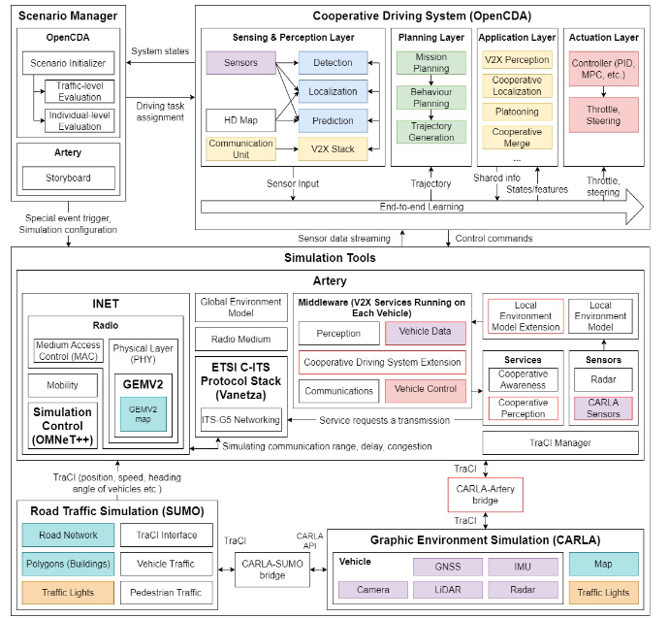
Архитектура CAVISE

Slide 7
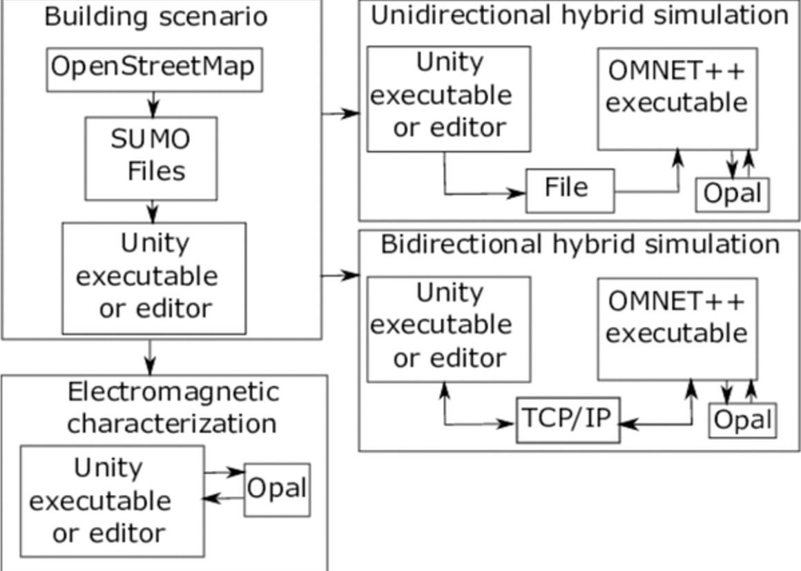
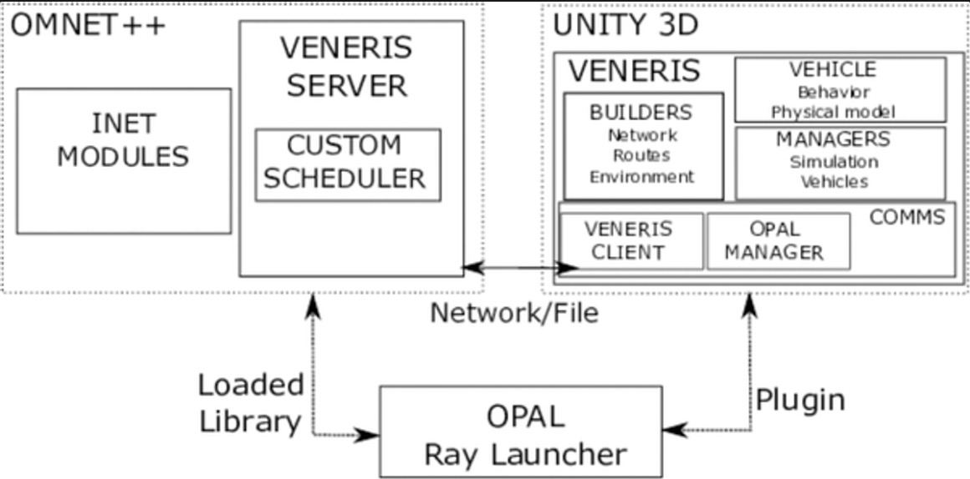
Архитектура Opal
МИЭМ НИУ ВШЭ

Slide 8
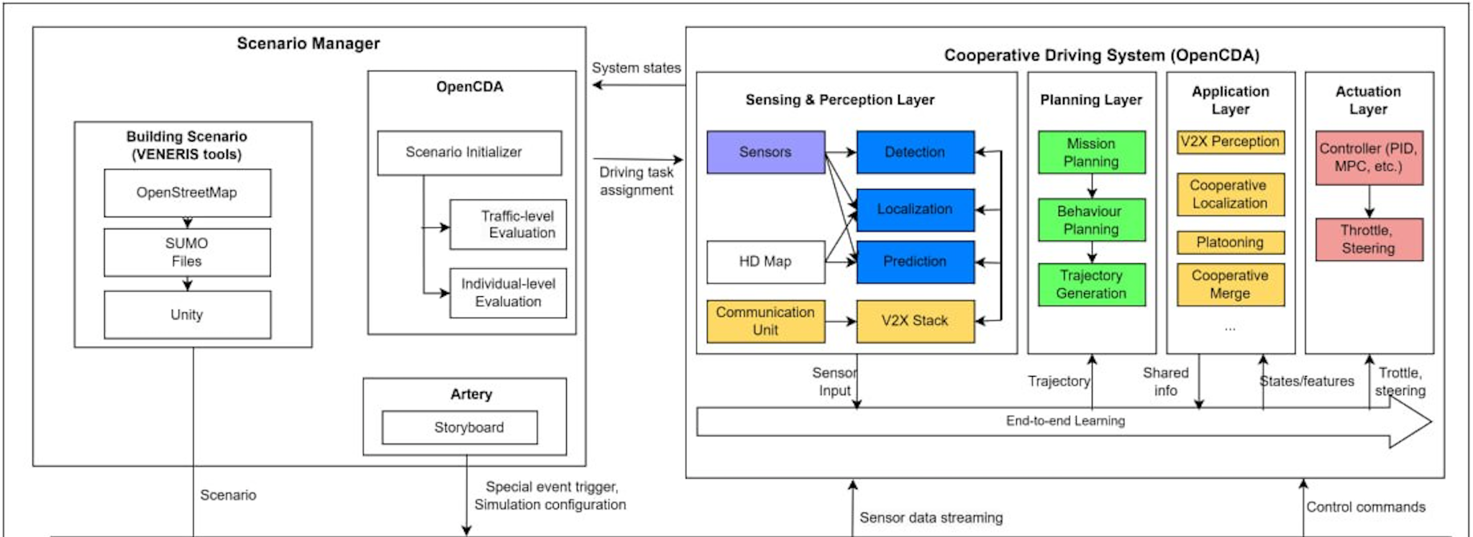
Обновленная архитектура
МИЭМ НИУ ВШЭ

Slide 9
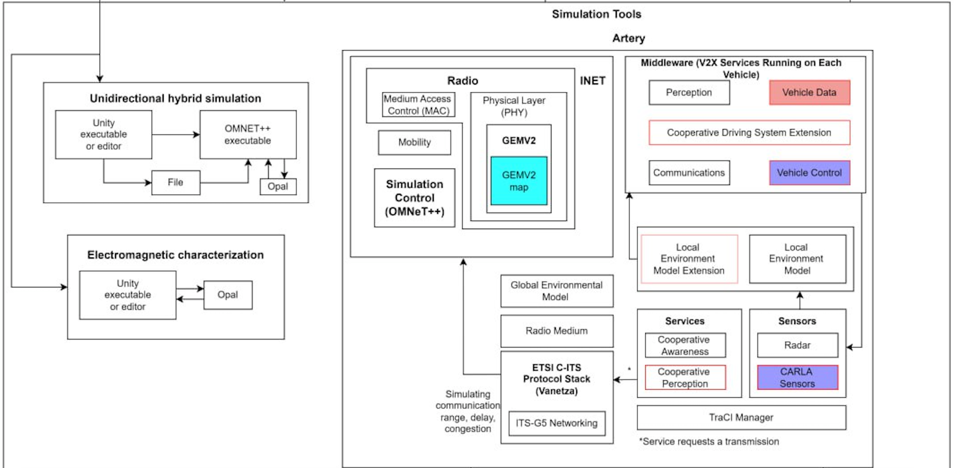
Обновленная архитектура
МИЭМ НИУ ВШЭ

Slide 10
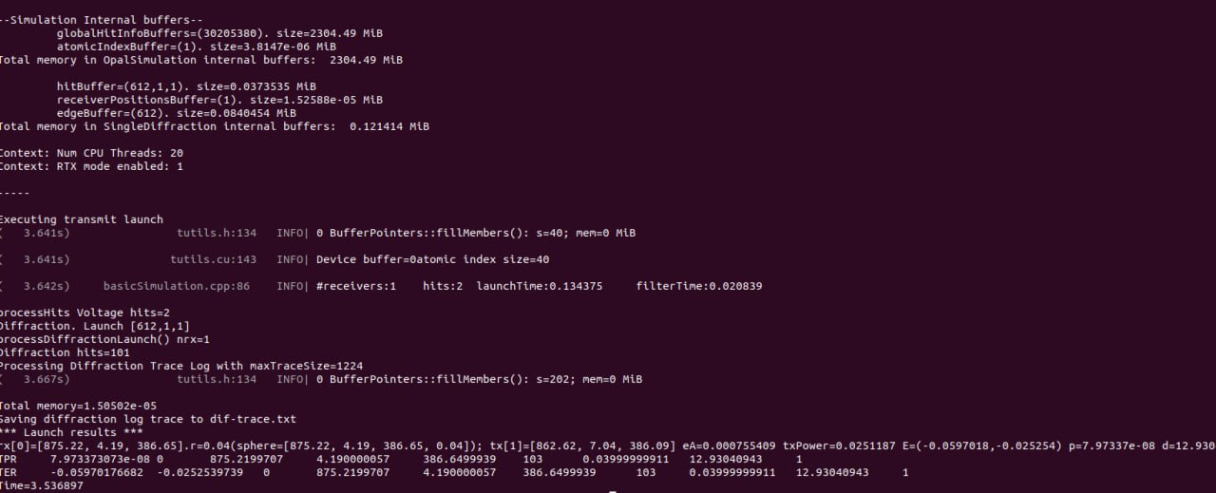
Оpal standalone
МИЭМ НИУ ВШЭ

Slide 11
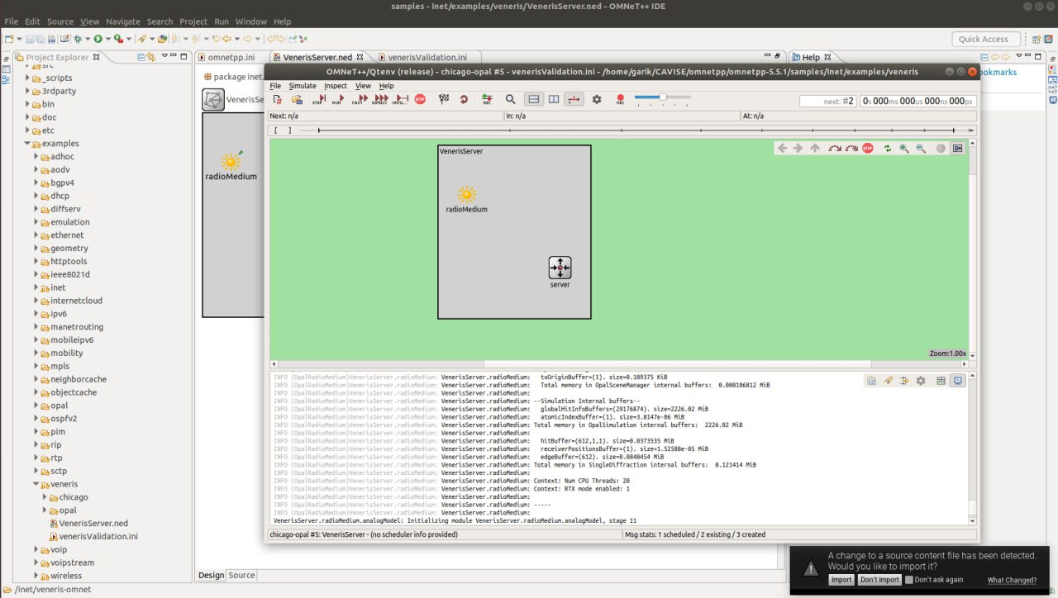
Integration in OMNET++

Slide 12
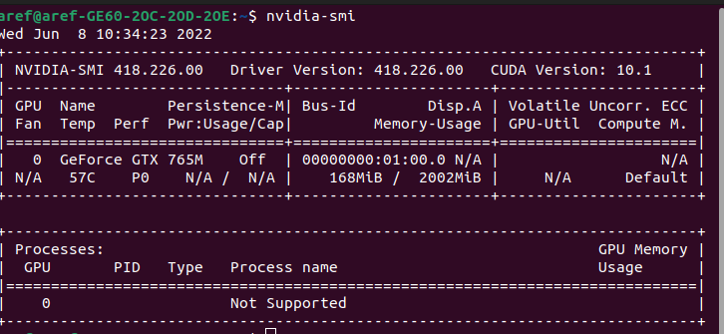
Отладка CAVISE на Ubuntu 18.04; 20.04
CUDA 10.1
Python 3.7

Slide 13
Сравнительный анализ моделей распространения сигналов
МИЭМ НИУ ВШЭ
Параметр | GEMV² | OPAL
Пространственная сложность | 2,5D | 3D
Методы расчета | Классификация связей (LOS, NLOSv, NLOSb) | Трассировка лучей (учет отражений, дифракции и т.д.)
Точность | Ограничена в сложных условиях | Высокая в сложных городских условиях
Вычислительные ресурсы | Низкие требования | Высокие требования, использование GPU

Slide 14
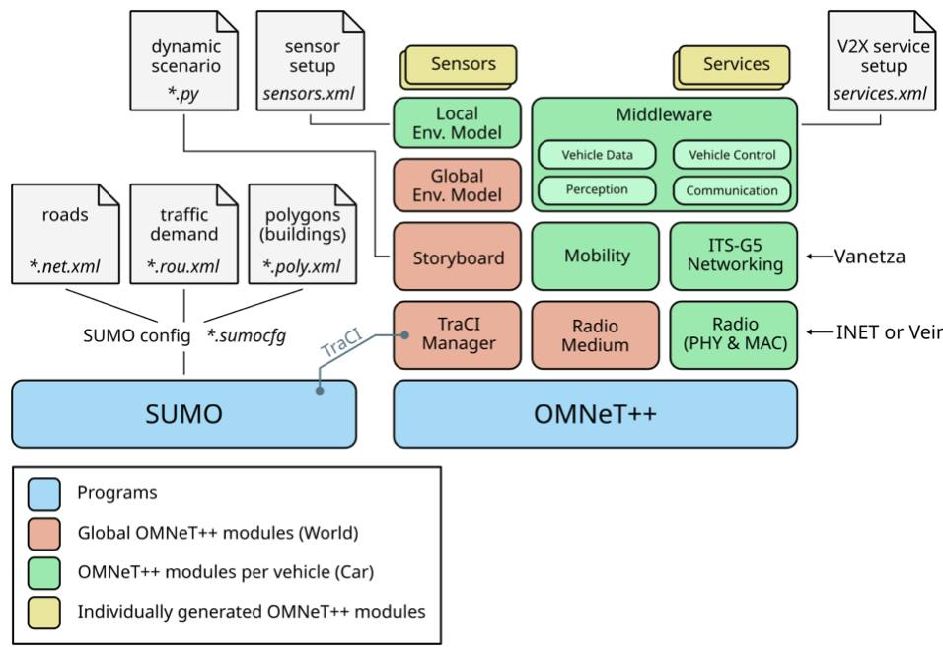
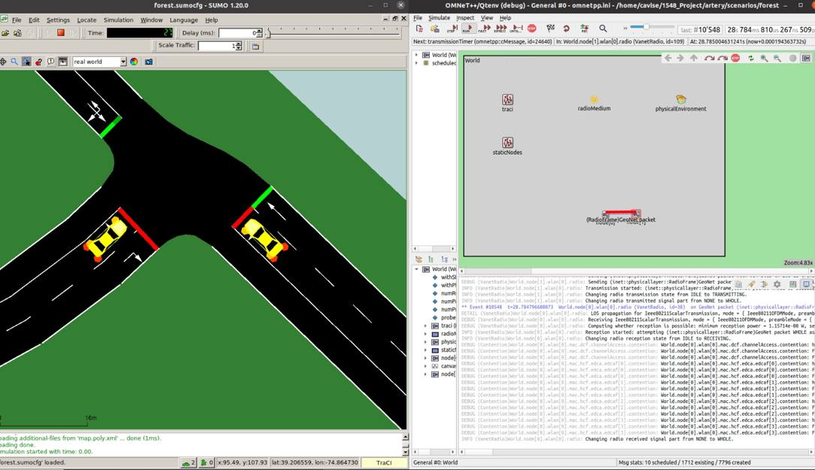
Получение карт и сценариев

Slide 15
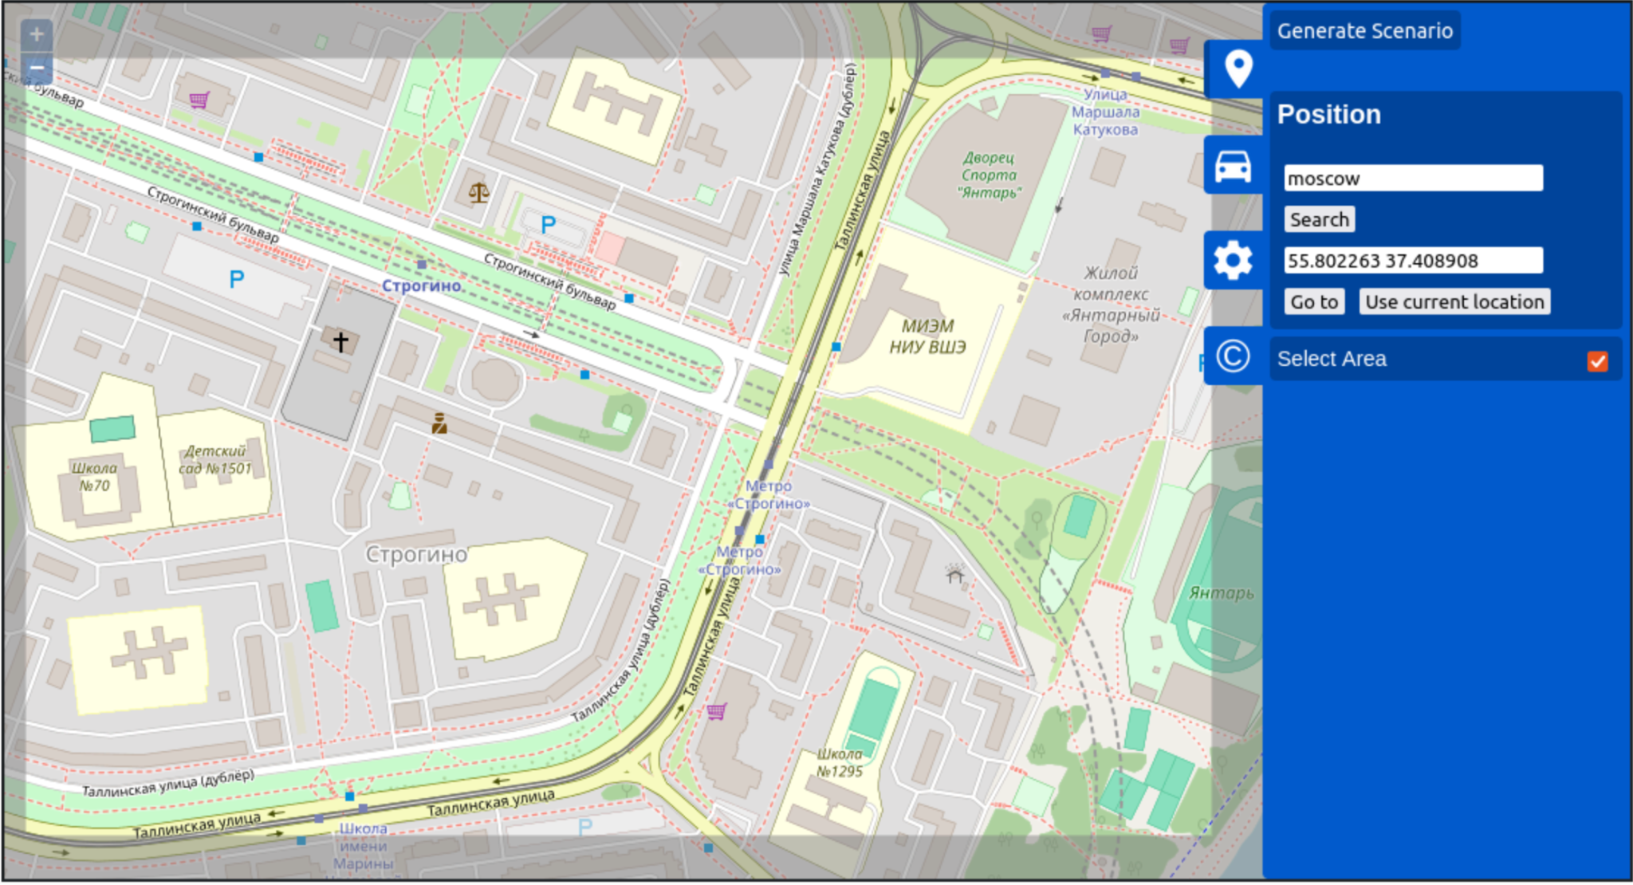
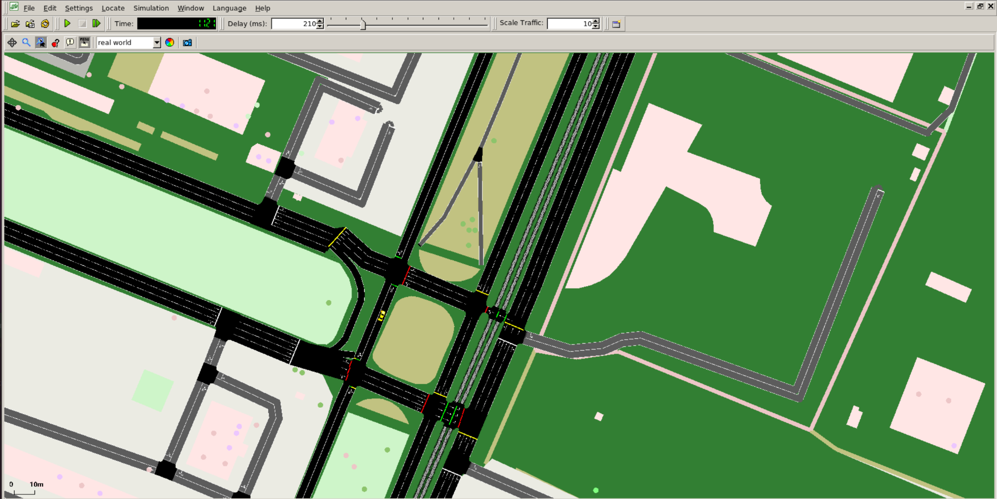
Scenario Builder
МИЭМ НИУ ВШЭ
Count - позволяет настроить количество машин в сценарии;
Through Traffic Factor - позволяет определить, во сколько раз более вероятно появление ребра на границе выбранной области моделирования;
Add polygons - позволяет включить в сценарий полигоны для визуализации окружения.

Slide 16
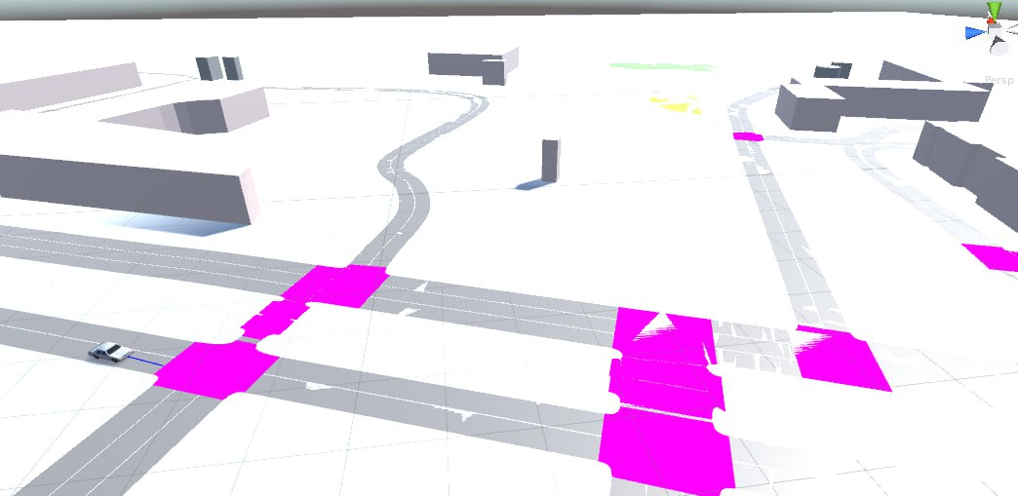
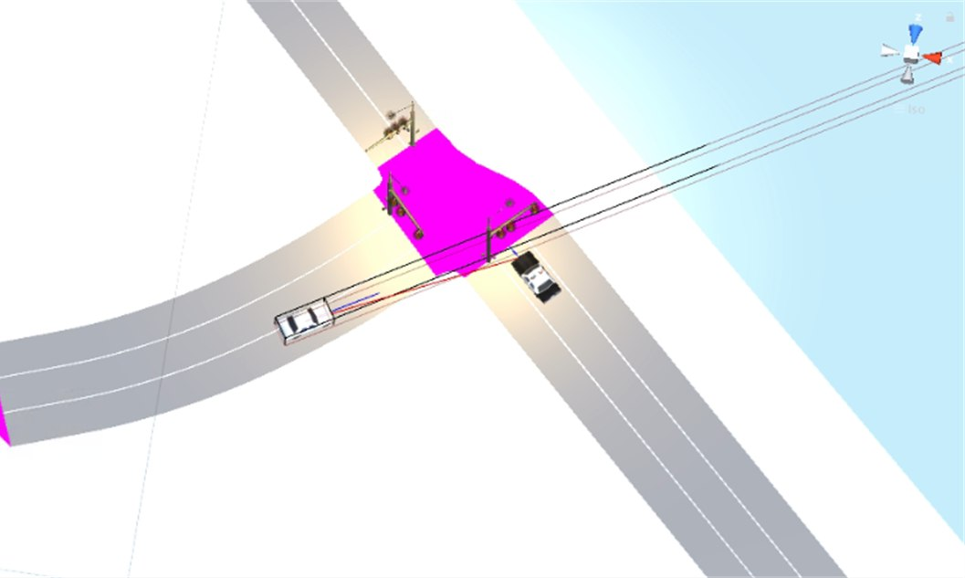
Traffic only simulation

Slide 17
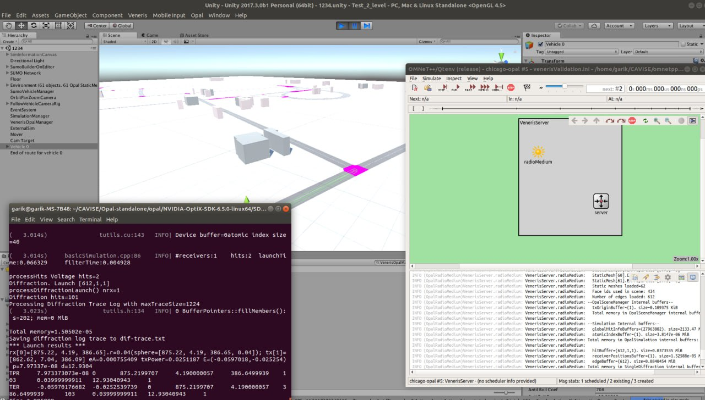
Параллельная симуляция Veneris и OMNeT++
МИЭМ НИУ ВШЭ
Sim Type (Basic/Depolarization/Single Diffraction);
Compute Mode (Voltage/Field);
Frequency;
Max Reflections;
Use Diffraction;
Enable Fast Math;
Generate Rays On Launch;
Min Epsilon;
Multi GPU;

Slide 18
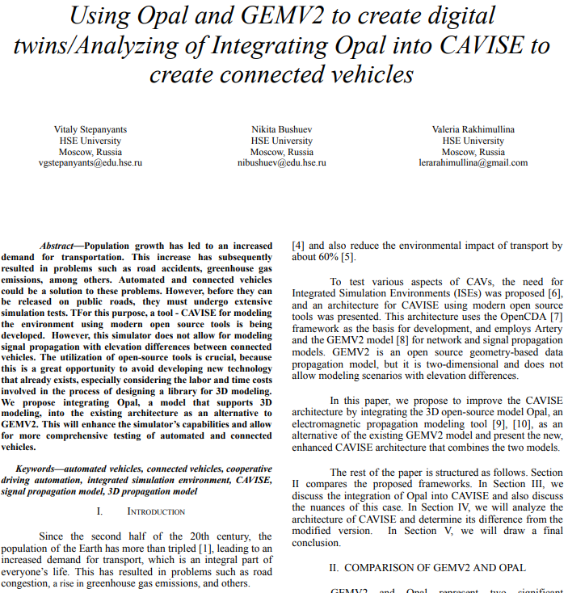
Статьи
МИЭМ НИУ ВШЭ
Рахимуллина Валерия
Title or Position
Стажер

Slide 19
www.text
Телефон.: +Х (ХХХ) ХХХ ХХХХ
Адрес: ТехтТехтТехтТехтТехтТехтТехтТехтТехтТехтТехтТехтТехт

